Slide 1



Slide 2

总书记居安思危
警示“粮”言背后
是对一粥一饭的珍惜
浪费之风务必狠刹
enter the relevant content you need here. thank you for downloading our ppt template file.
目录
enter the relevant content you need here. thank you for downloading our ppt template file.
CONTENTS
enter the relevant content you need here. thank you for downloading our ppt template file.
enter the relevant content you need here. thank you for downloading our ppt template file.

Slide 3
第一章
总书记居安思危
Your content is entered here, or by copying your text, select Paste in this box and choose to retain only text. Your content is typed here, or by copying your text, select Paste in this box.

Slide 4
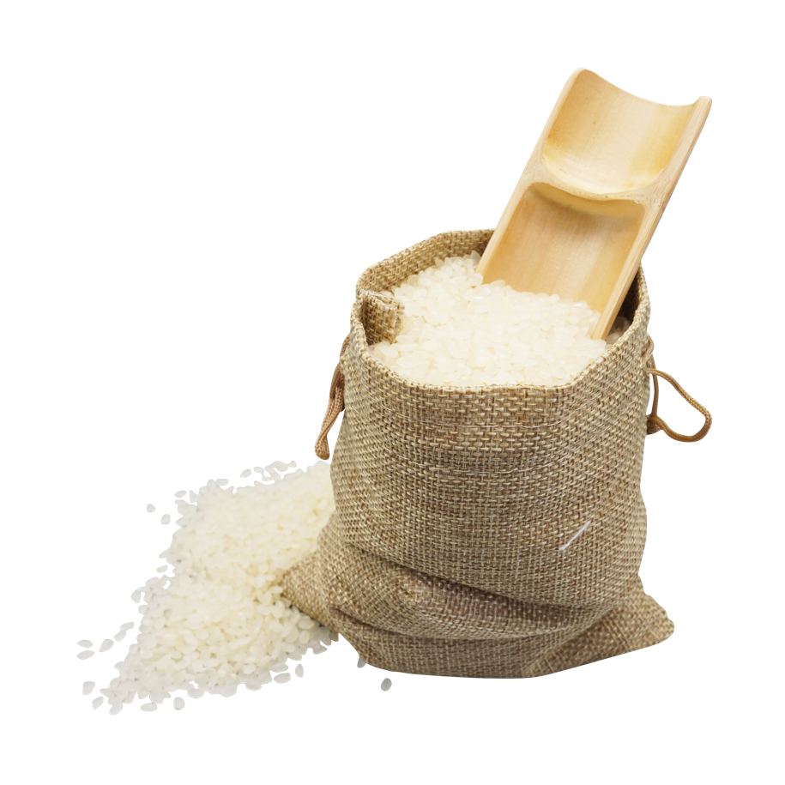
总书记居安思危
非常时期，关键时刻
民以食为天
对于吃饭这件事
中国人有太多话要说
总书记再次点名遏制“舌尖上的浪费”
对制止餐饮浪费行为作出重要指示

Slide 5
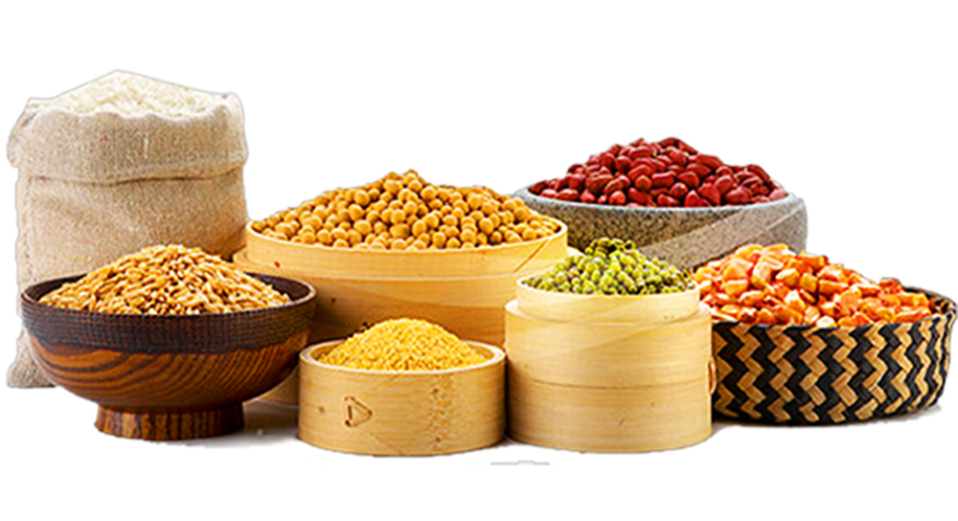
总书记居安思危
这些年“舌尖上的浪费”仍有发生
每一天，都有数以万吨计的食物被从餐桌上丢弃
疫情之下，全世界近6.9亿人处于饥饿状态

Slide 6
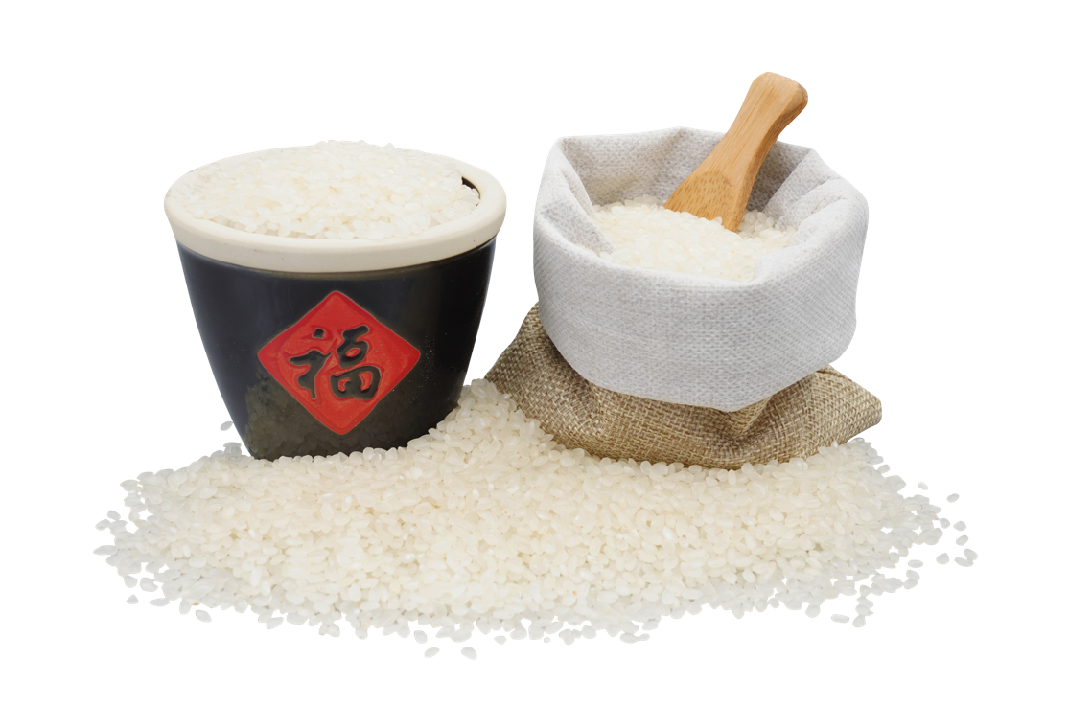

总书记居安思危
警示“粮”言背后
是对一粥一饭的珍惜
浪费之风务必狠刹

Slide 7


总书记居安思危
餐厅执行光盘行动
要加强立法，强化监管，采取有效措施，建立长效机制，坚决制止餐饮浪费行为

Slide 8
第二章
警示“粮”言背后
Your content is entered here, or by copying your text, select Paste in this box and choose to retain only text. Your content is typed here, or by copying your text, select Paste in this box.

Slide 9

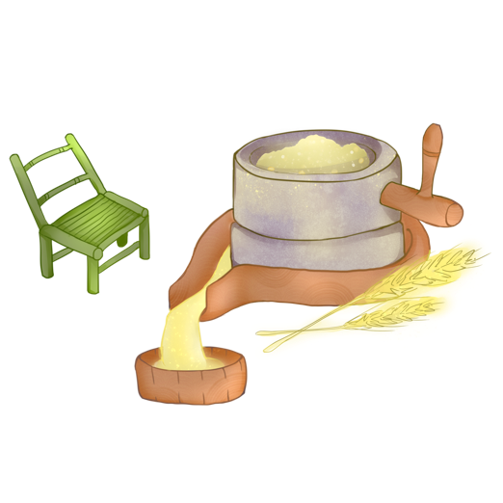
警示“粮”言背后
光荣的历史使命，伟大的奋斗目标，复杂的内外环境，都呼唤我们保持艰苦朴素的作风
直面当下，拒绝“剩”宴
要进一步加强宣传教育，切实培养节约习惯，在全社会营造浪费可耻、节约为荣的氛围

Slide 10


警示“粮”言背后
尽管我国粮食生产连年丰收，对粮食安全还是始终要有危机意识，今年全球新冠肺炎疫情所带来的影响更是给我们敲响了警钟

Slide 11
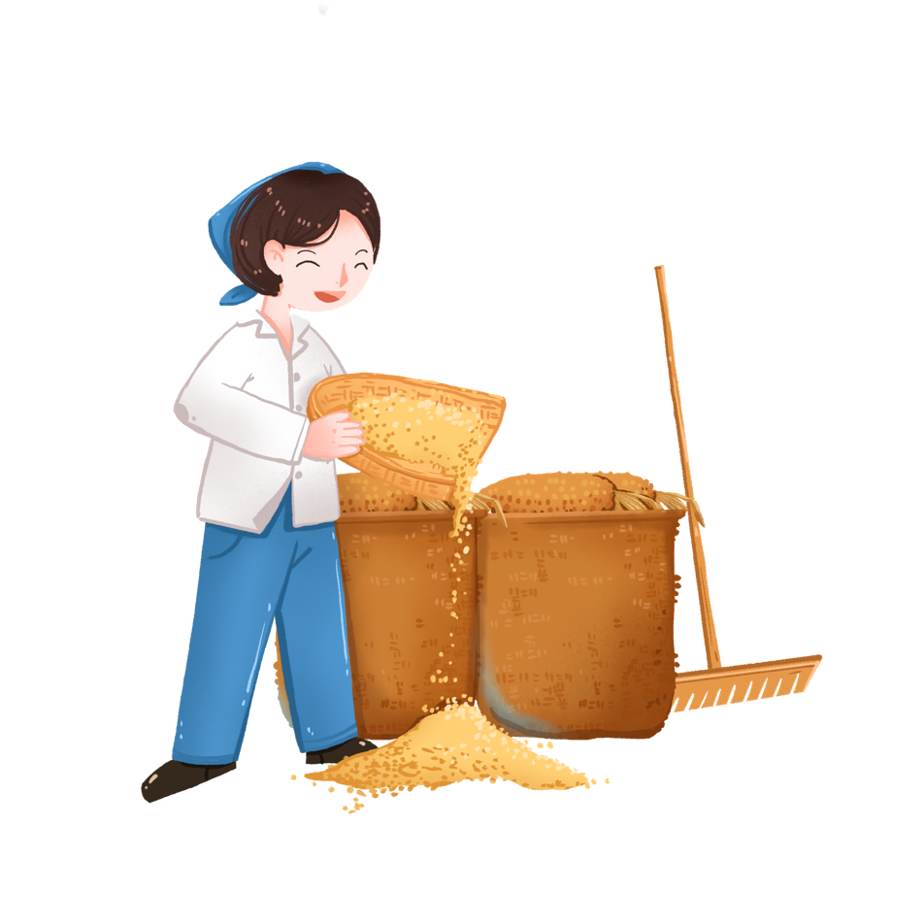
警示“粮”言背后
餐饮浪费现象，触目惊心、令人心痛！
谁知盘中餐，粒粒皆辛苦
成于勤俭，败于奢侈，这是我们的古人先贤很早就提出来的醒世箴言。自全国开展“光盘行动”以来，“舌尖上的浪费”现象大为改观。总的来说，铺张浪费的少了，适量用餐的多了，勤俭节约的意识普遍提高了。

Slide 12
第三章
是对一粥一饭的珍惜
Your content is entered here, or by copying your text, select Paste in this box and choose to retain only text. Your content is typed here, or by copying your text, select Paste in this box.

Slide 13


是对一粥一饭的珍惜
成于勤俭，败于奢侈
在一些自助餐厅的入口处，常常贴有温馨提示，提醒顾客勤拿少取，吃多少拿多少，如果剩餐超标，将给予一定的罚款，这样就会很少出现顾客浪费食物的现象。有的餐馆还会推出一系列激励举措，比如，如果顾客没有浪费食物，买单时可享受优惠折扣，还可以领取小礼品等，以此鼓励人们文明就餐、勤俭节约。

Slide 14



是对一粥一饭的珍惜
从古至今，中华民族都以勤俭节约为美德。但也有消费者在聚餐品尝美食的时候，仿佛菜品越高档、越丰盛，就显得越有面子、越有排场。
每一个人都应养成节约的好习惯，无论何种形式就餐，都应只取所需，避免“眼大肚小”。
在这种不良风气的影响下，餐桌浪费严重，大量的食物从厨房出来，消费者没吃上两口，就直接进入了泔水桶。

Slide 15

是对一粥一饭的珍惜
如何反对“舌尖上的浪费”？笔者认为应该多方努力，多管齐下。一是养成良好的消费意识，拒绝浪费，从我做起。
从饮食科学的角度来说，传统的“吃饱吃好”不等于健康的饮食，真正的健康饮食应该有所节制，顾客在饭桌上吃不完的饭菜，应打包带走。二是坚决遏制大吃大喝铺张浪费的不良风气，政府部门、企事业单位应该带头倡导节约，严格监管并公开公务接待用餐费用，限定公务用餐标准。

Slide 16
第四章
浪费之风务必狠刹
Your content is entered here, or by copying your text, select Paste in this box and choose to retain only text. Your content is typed here, or by copying your text, select Paste in this box.

Slide 17


浪费之风务必狠刹
是餐饮企业应该尽到善意提醒的义务
科学指导消费者点餐
避免不必要的浪费
当今，因为食物匮乏而吃不饱的问题对于大多数人而言，已经不存在，但我们依然要牢记“一粥一饭当思来之不易，半丝半缕恒念物力维艰。”构建节约型社会，不可小觑餐桌上的浪费。
因此，全体市民都应“从我做起”，尊重劳动，爱惜粮食，反对浪费，点餐时理智消费，做到合理、适量地就餐。
浪费粮食的主要原因大致有两类：孩子挑食、大人“好面子”，最主要的根源是节约粮食的观念淡薄。

Slide 18

浪费之风务必狠刹
总的来说，铺张浪费的少了，适量用餐的多了，勤俭节约的意识普遍提高了。
自助餐厅就餐时，亲身感受到“光盘行动”带来的变化。
在一些自助餐厅的入口处，常常贴有温馨提示，提醒顾客勤拿少取，吃多少拿多少，如果剩餐超标，将给予一定的罚款，这样就会很少出现顾客浪费食物的现象。

Slide 19

浪费之风务必狠刹
有的餐馆还会推出一系列激励举措，比如，如果顾客没有浪费食物，买单时可享受优惠折扣，还可以领取小礼品等，以此鼓励人们文明就餐、勤俭节约。
养成良好的消费意识，拒绝浪费，从我做起。从饮食科学的角度来说，传统的“吃饱吃好”不等于健康的饮食，真正的健康饮食应该有所节制，顾客在饭桌上吃不完的饭菜，应打包带走。

Slide 20
THANKS FOR YOUR WATCHING
感谢聆听
汇报人：XXX 日期：2020-xx-xx

